Slide 1
일본국 현대 군사 문화와 시스템 전반
일본어 일본학과 21702234 어선민

Slide 2
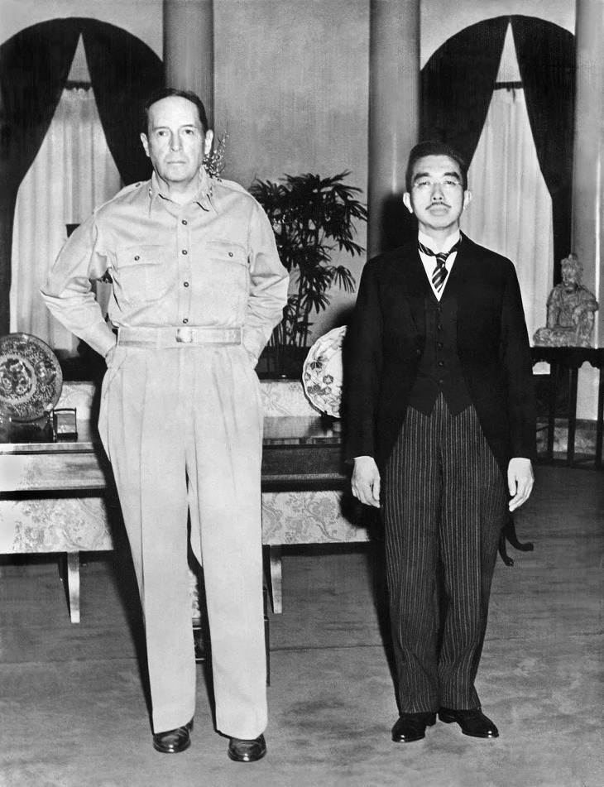
현대 일본국 평화헌법의 기원
세계 2차대전 중 일본의
항복으로 인한
미국 및 연합국에 의해
평화헌법 재정

Slide 3
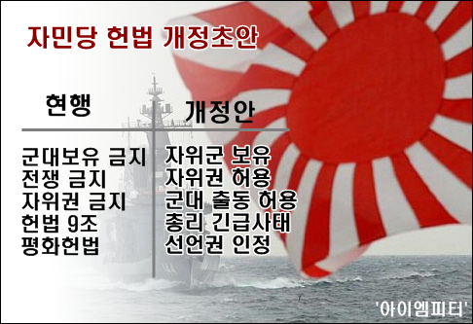
평화헌법의 개정

Slide 4
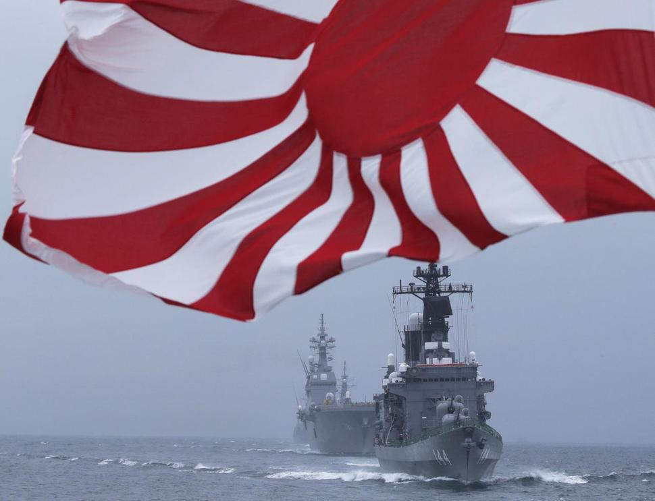
침공을 위한 군대?
일본은 전적으로 자국 방어를 위해 존재하는 자국 호위병력이라는 주장을 하고 있지만 병력 및 보유 무기류의 종류, 전투력을 보면 이와는 상반된 내용을 보여준다.
일본의 군사력은 2018년 측정기준 세계 8위로 한국의 턱밑까지 쫒아와 있으며 해군력은 한국을 한참 웃도는 전력을 보유하고있다. 이는 언제든 마음만 먹는다면 약소국들을 상대로 군사작전을 실행할 수 있는 상태라는것을 나타낸다.

Slide 5

일본 육상 자위대 ( 육자대 )
명칭 : 陸上自衛隊 ( 육상 자위대 )
Japan Ground Self Defense Force, JGSDF
일본 영토 방위, 육상 경비 부문 임무를 수행

Slide 6
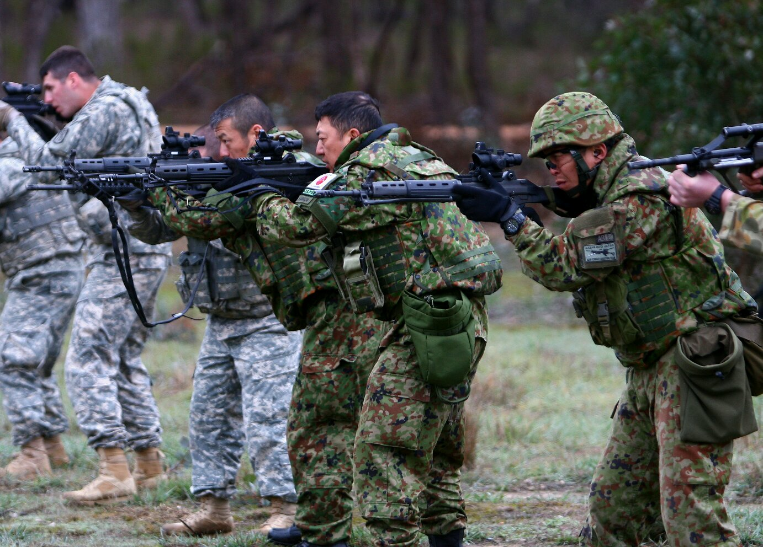
일본 육자대의 기본 구성
병과 : 보병
주무장 : 89식소총 ( AR-18계열 )
NATO 5.56mm 제식탄
소속 : 일본자위대 육상자위부
총원 : 약 150,863명

Slide 7
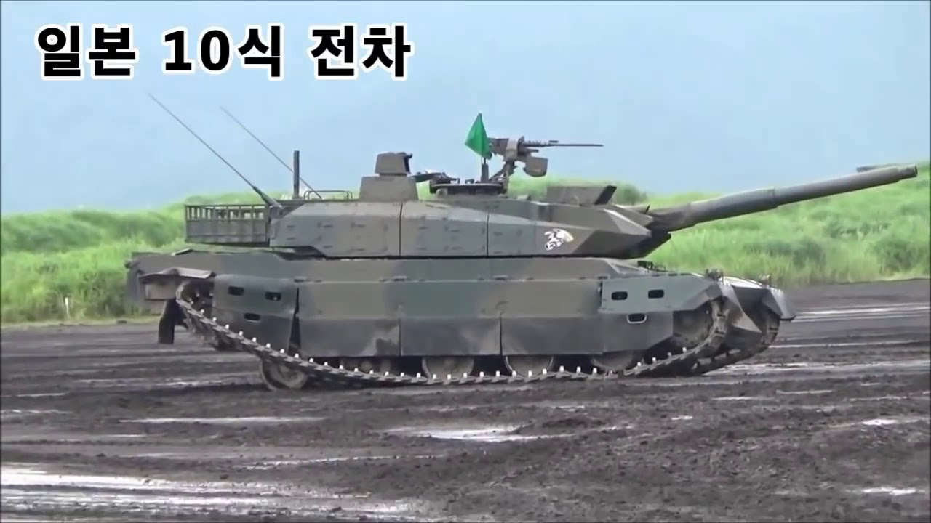
육군 자위대 포병
소속 : 육군 자위대 기갑
최신무장 : 10식 전차
주력차량 : 90식 전차

Slide 8

일본 해군 자위대 ( 해자대 )
명칭 : 海上自衛隊 ( 해상자위대 )
Japan Maritime Self-Defense Force
일본의 영해 및 해안의 방어 임무를 수행

Slide 9
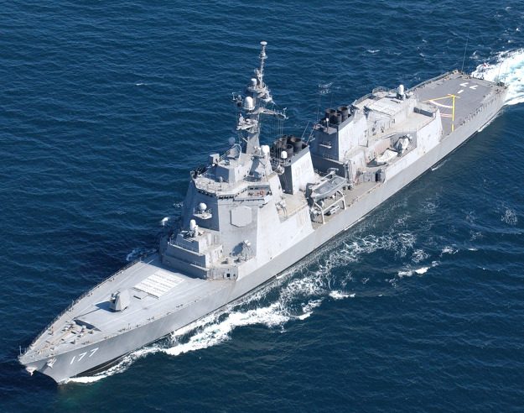
일본 해자대의 기본 구성
부대단위 : 전대
주무장 : 아타고급 이지스함을 포함 110척의 군함, 357기의 항공기
소속 : 일본 자위대 해상자위부
총원 : 약 45,800명

Slide 10
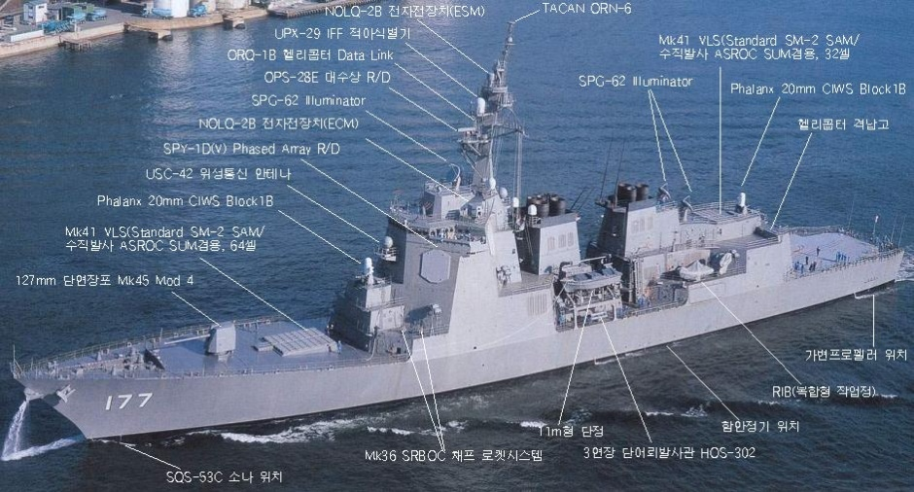
일본 해자부의 전력
일본 해자부의 전력은 한국 해군의 3배 이상을 웃도는 전투력을 보여준다. 이는 현재 보유중인 경항모 및 퇴역한 전함을 언제든 현역으로 복귀시킬 수 있으며 항공모함 제작 경력이 있기에 유사시 전투력을 항시 보유하고 있는 셈이다.
일본 해자대가 보유한 함정은 대부분 최신예 함정으로 이지스함과 구축함이 그 주류를 이룬다. 일본 함정의 수가 많은 이유는 섬나라 국가이기에 그런점도 있지만 유독 해군에 대한 집착이 강하기 때문이기도 하다.
.

Slide 11

일본 항공 자위대 ( 항자대 )
명칭 : 航空自衛隊 ( 항공자위대 )
Japan Air Self-Defense Force
일본의 영공 및 방공 업무를 수행

Slide 12
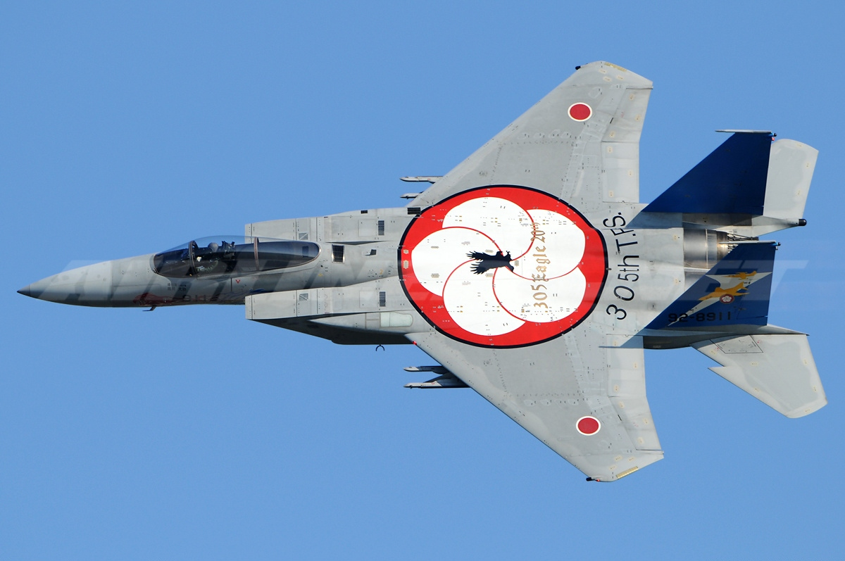
일본 공자대의 기본 구성
신예 전투기 : F-35
주력 전투기 : F-15 J
기본 부대단위 : 항공단
총원 : 약 47,073명

Slide 13
법적으로 공무원?
일본 자위대는 지금까지만 해도 법적으로 공무원 이라는 편법을 이용해 보유한 자국방위 명목의 집단에 불과하였지만, 최근 평화헌법 개정안에 따르면 자위대를 정식 군 집단으로 인정하게 되어 2차대전 주범이자 패전국인 일본이 정식 군대를 가진 군 전력 보유국이 된것이다.

Slide 14
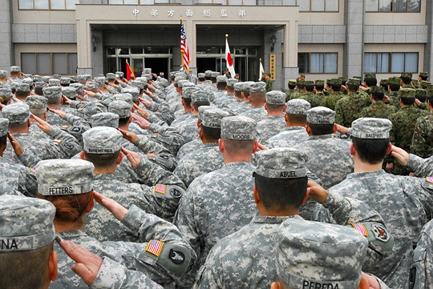
한국이 걱정하는 일본의 해외 침략 가능성?
한국을 포함한 많은 국가가 일본이 다시금 세계에 대한 침략활동을 재기할 수 있는 군사 보유국이 되었다는것에 대해 우려감을 표출하고 있다.
하지만 과거 세계 2차대전 당시와 달리 아시아 국가도 상당한 근대화 및 군사과학의 발전을 이룩하여 일본은 함부러 그리하지 못할것이다.
또한 미군이 지속적으로 일본에 주둔하고 있기에 군사작전을 함부러 진행했다간 미군이 이를 제압할 것이다.

Slide 15
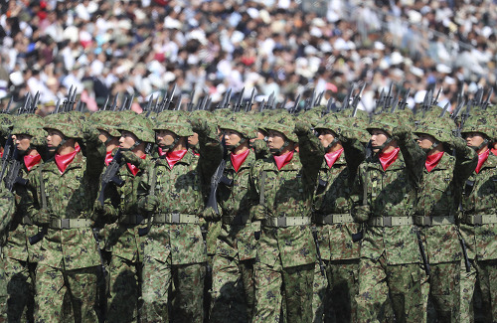
자위대에 대한 일본인의 생각?
실제 인터뷰 결과 자위대에 대해 2~40대 일본인은 크게 여의치 않는 결과를 보였다.
50대 이상의 일본인은 자위대를 명예로운 집단으로 생각하는 자가 많았으며, 더 나아가 80대에 근접하면 과거와 같은 군사집단으로 인지하는 경우가 많았다.

Slide 16

https://youtu.be/cUUli_N41lk

Slide 17


